Slide 1

Projekt: „ Międzynarodowe doświadczenie zawodowe- klucz do sukcesu”
Szkolenie kadry

Slide 2
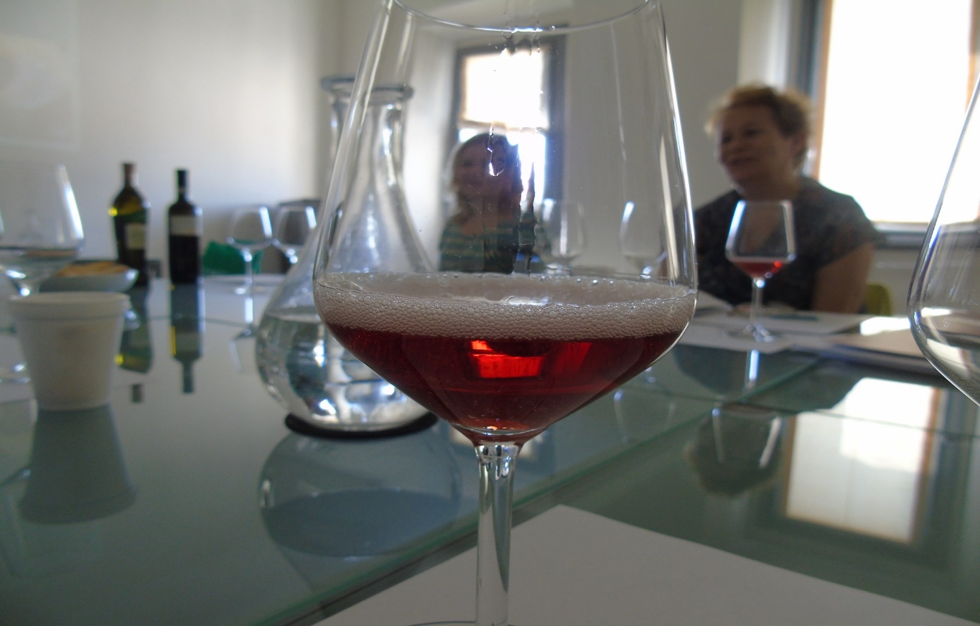

„From vine to wine”
Szkolenie kadry
Forlimpopoli, Włochy
24.04 – 28.04.2017

Slide 3
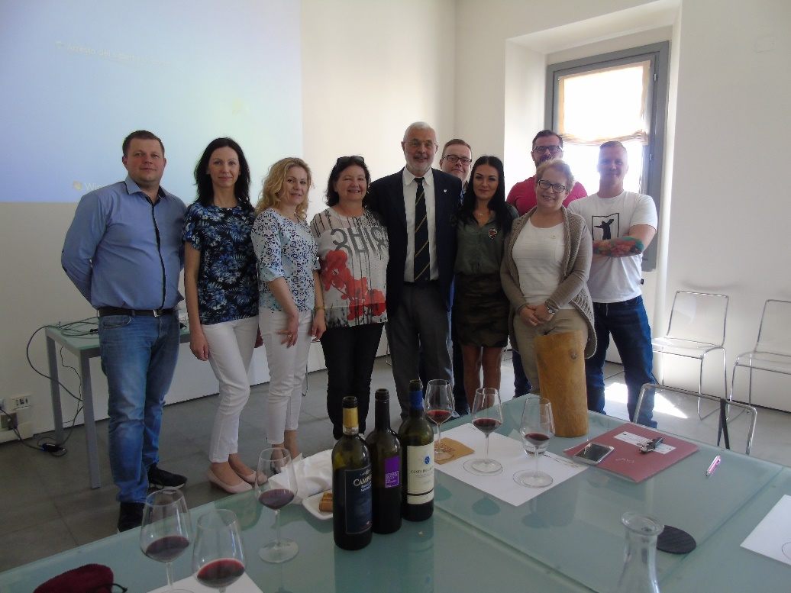
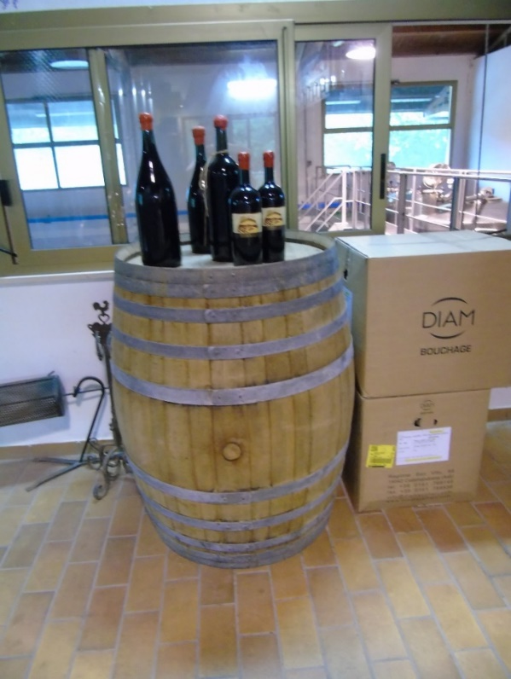
W dniach 24.04 – 28.04.2017 4 nauczycieli przedmiotów zawodowych i 5 nauczycieli praktycznej nauki zawodu z placówek branży gastronomicznej uczestniczyło w szkoleniu z zakresu winoznawstwa

Slide 4
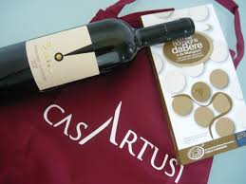
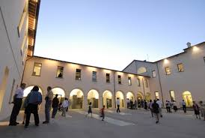
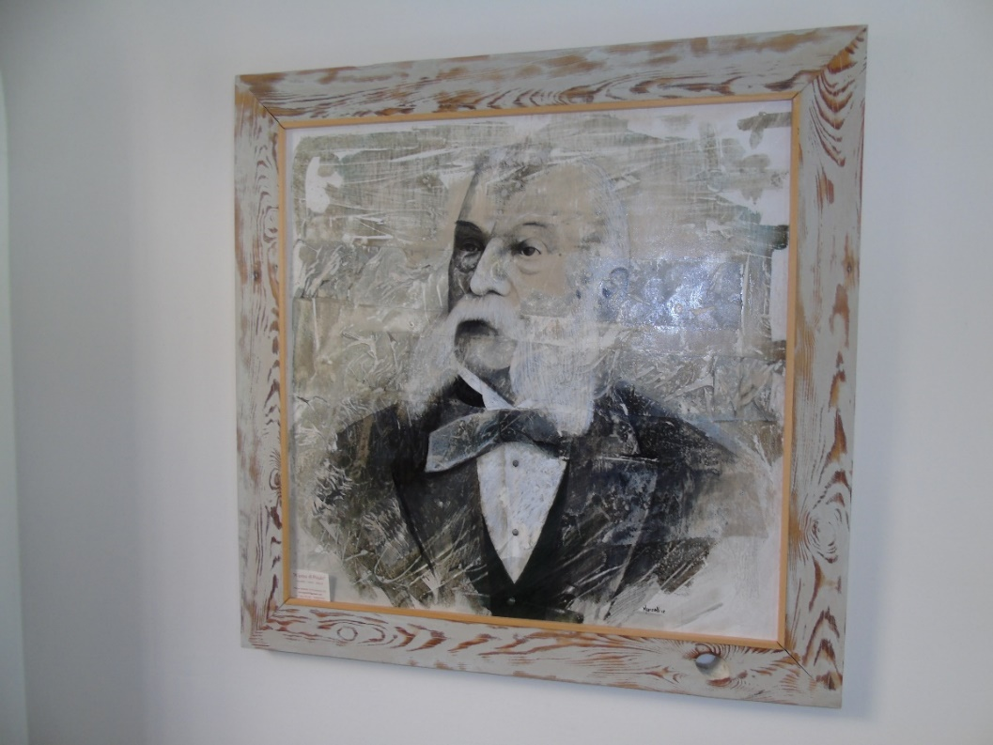
Szkolenie odbywało się w uznanym w całych Włoszech centrum kulinarnym Casa Artusi, w urokliwej miejscowości Forlimpopoli

Slide 5
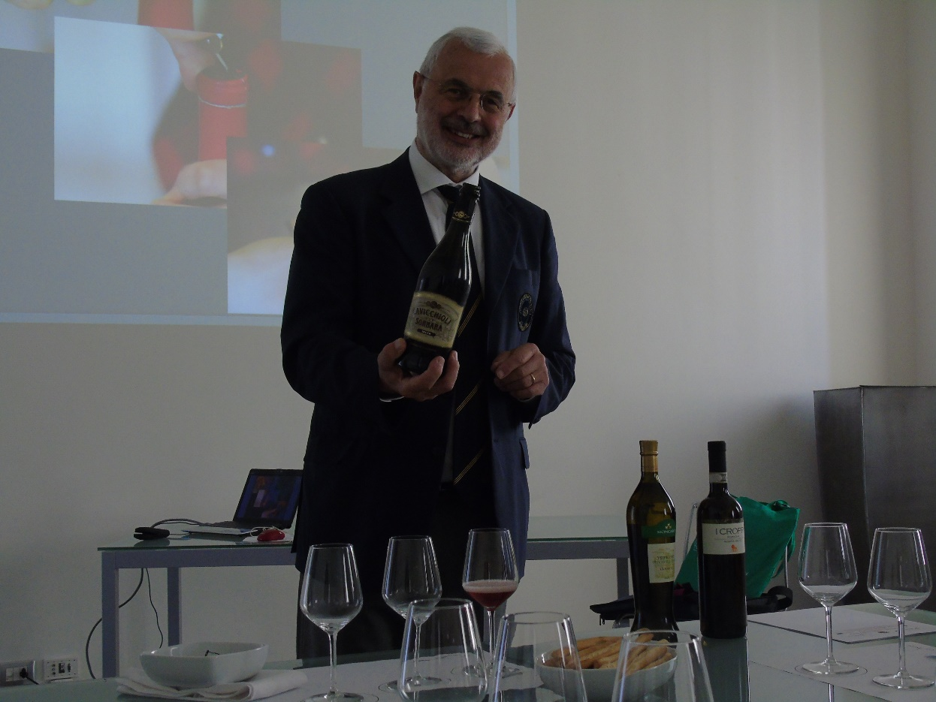
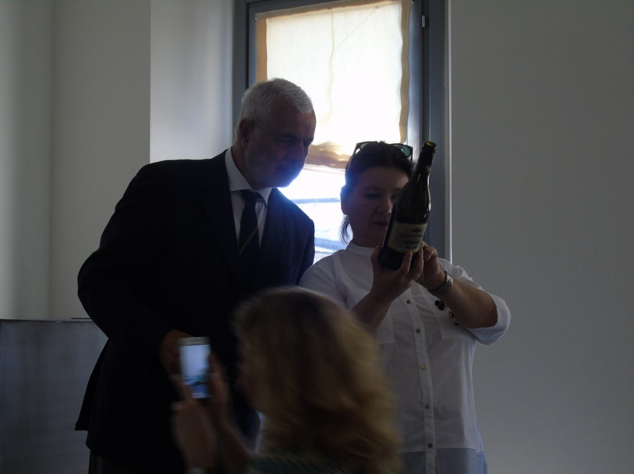
Zajęcia prowadzone były przez doświadczonego sommeliera, p. Guido Penso

Slide 6
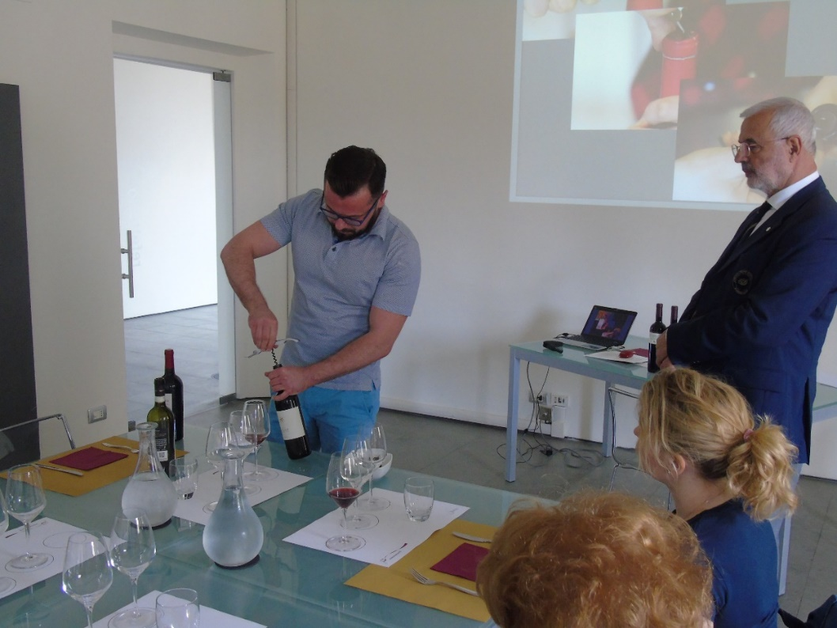
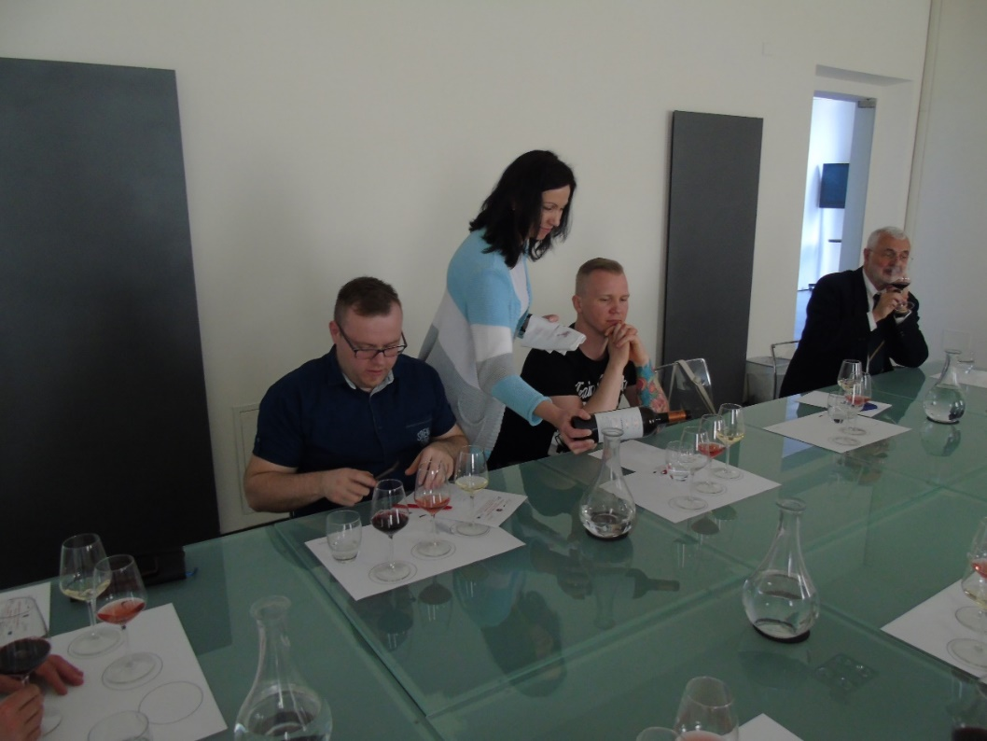
Szkolenie pozwoliło wszystkim uczestnikom zgłębić wiedzę na temat winoznawstwa i zdobyć szereg praktycznych umiejętności

Slide 7
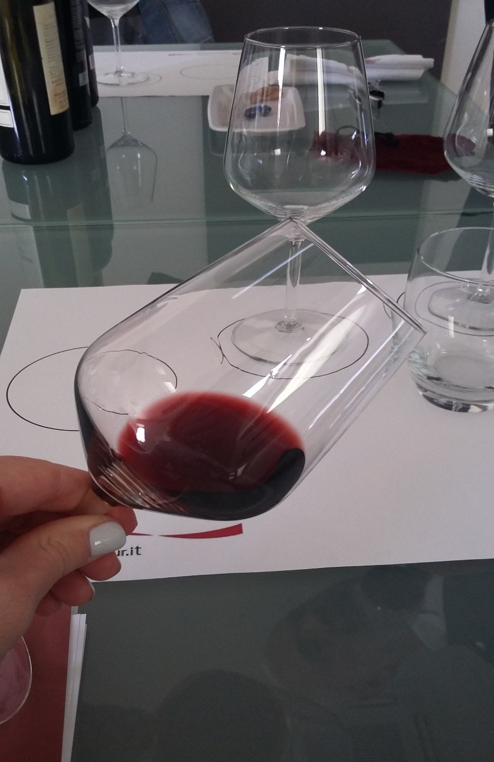
Bogaty program szkolenia pozwolił uczestnikom poznać m.in. różne techniki degustacji win, serwowania win, doboru win do potraw.

Slide 8
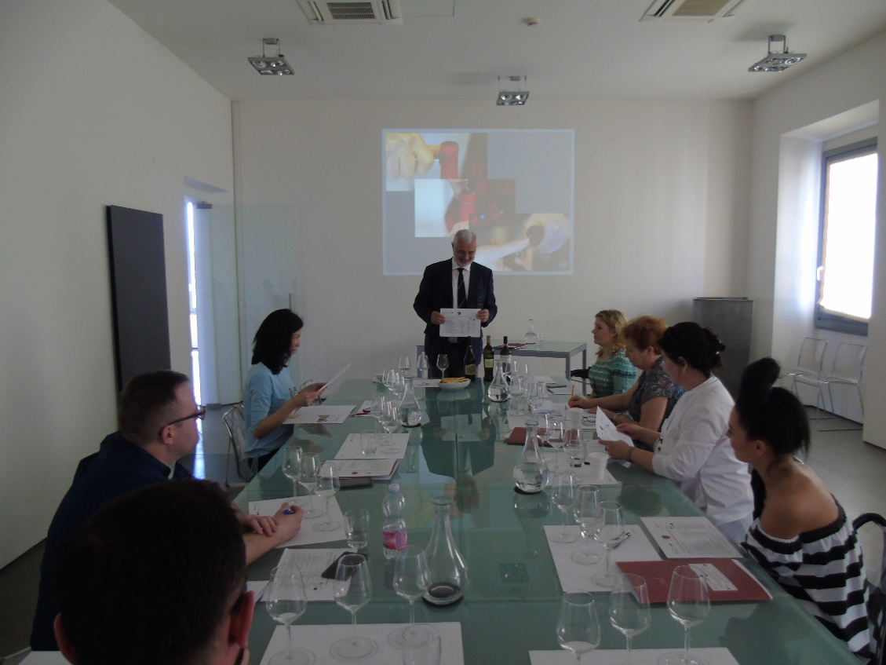
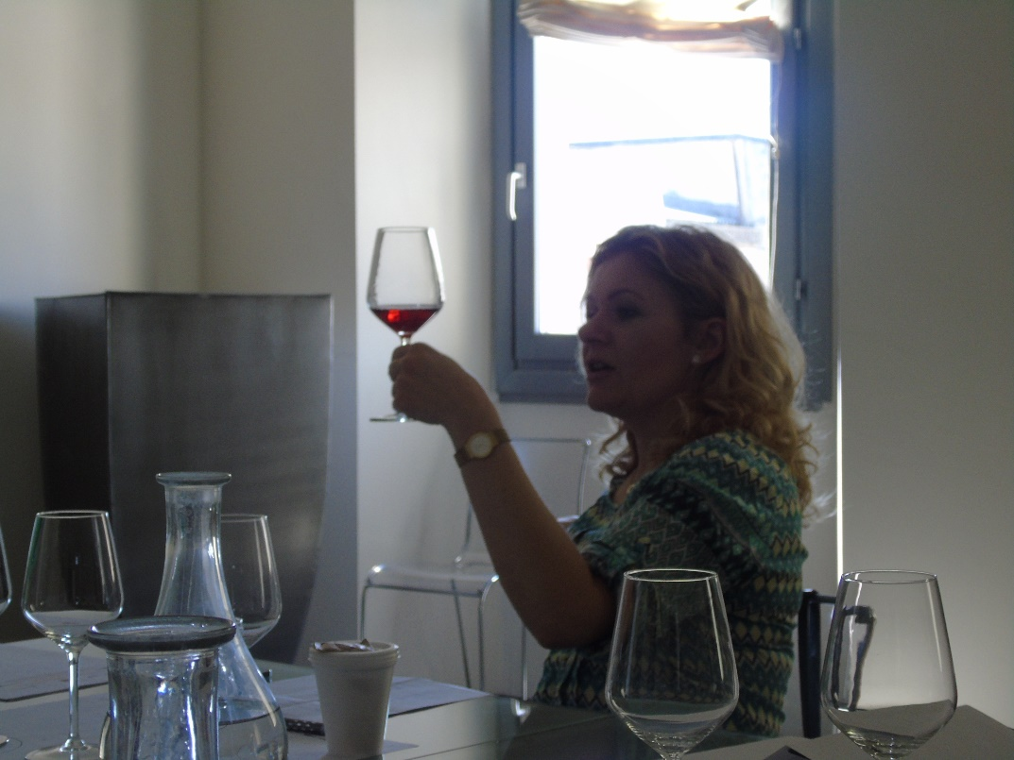
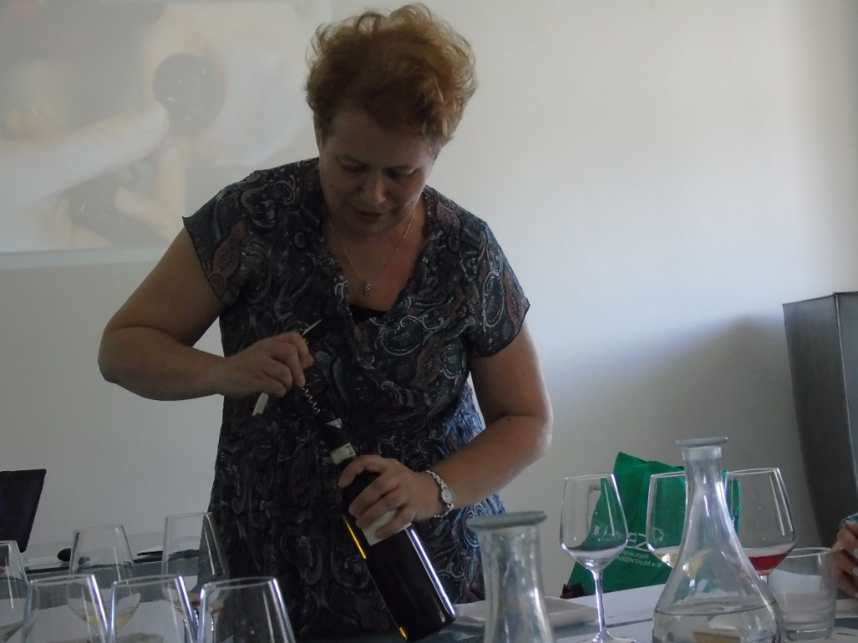

Slide 9
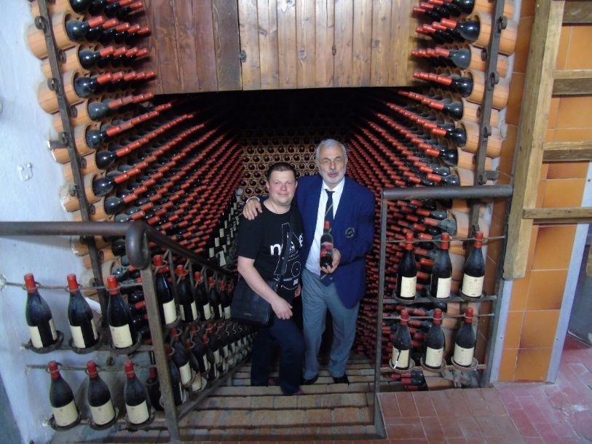
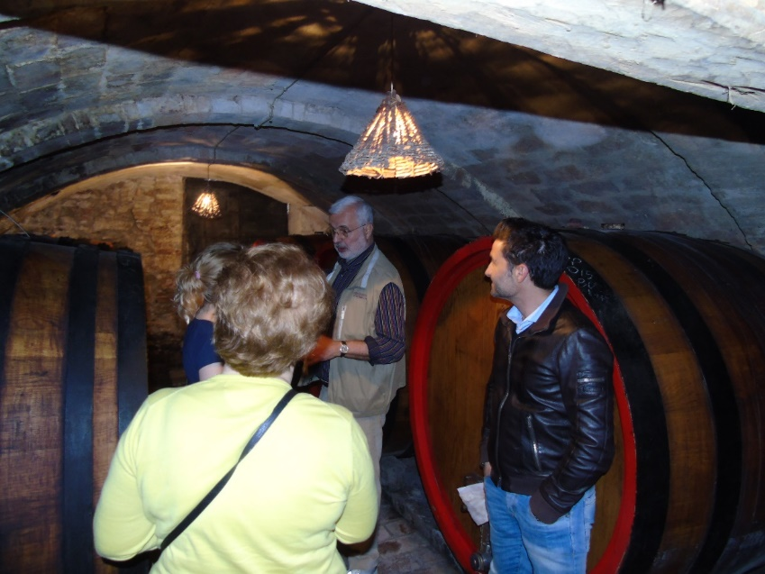
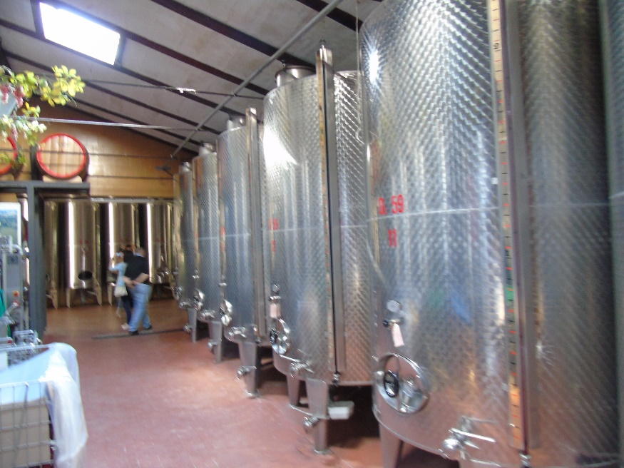
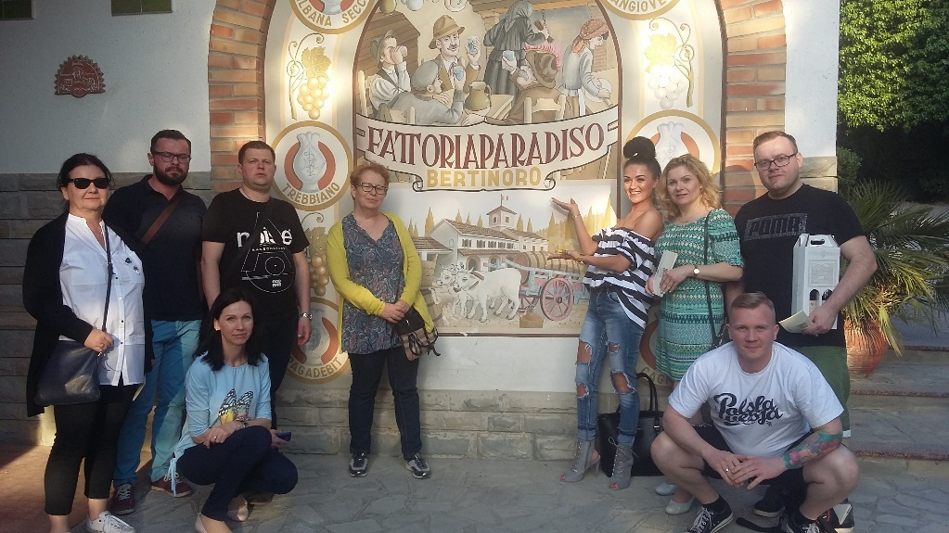
Popołudniami odwiedzaliśmy winnice, w których praktycznie stosowaliśmy wiedzę zdobytą na zajęciach

Slide 10
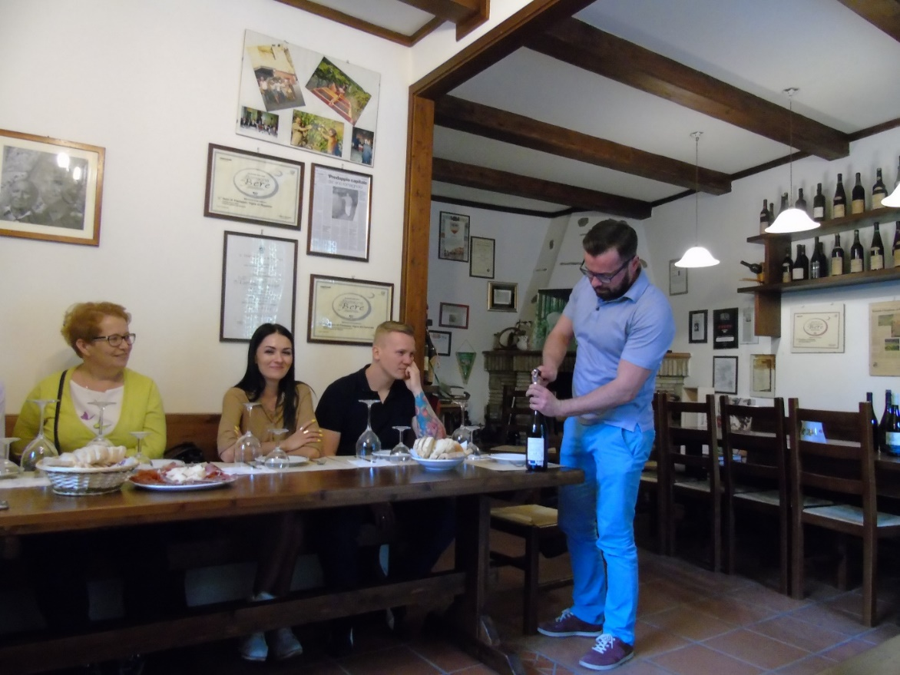
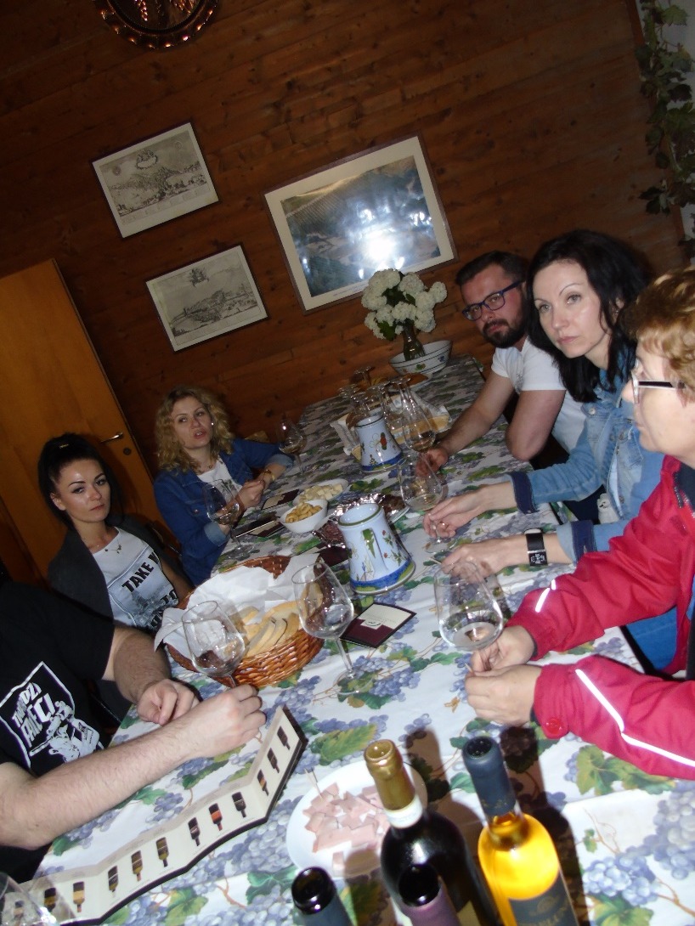
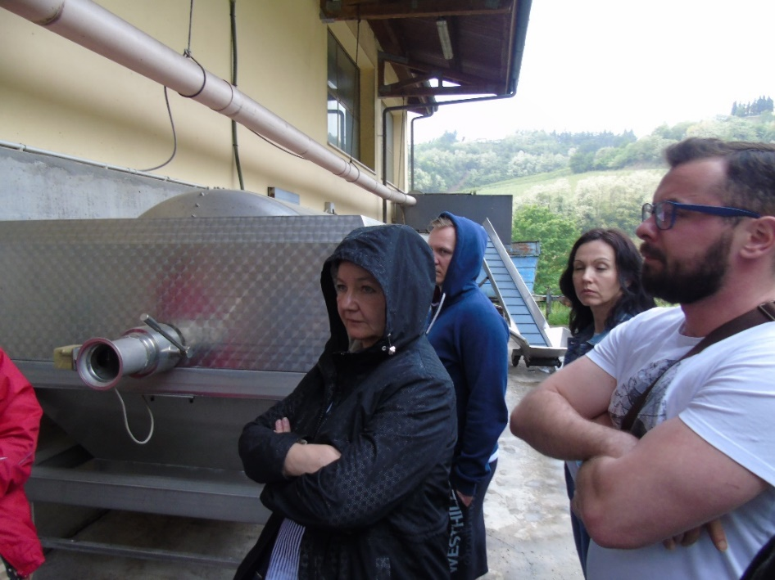

Slide 11
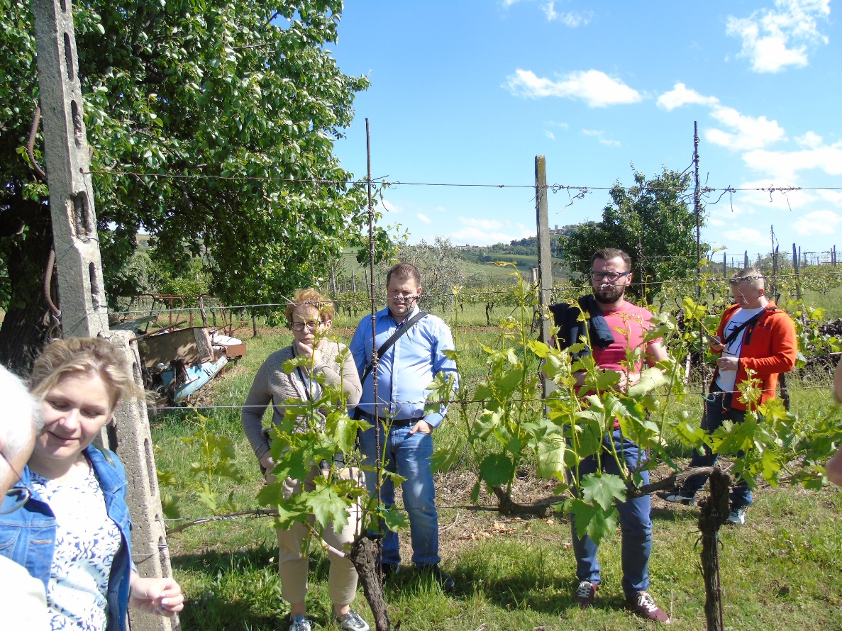
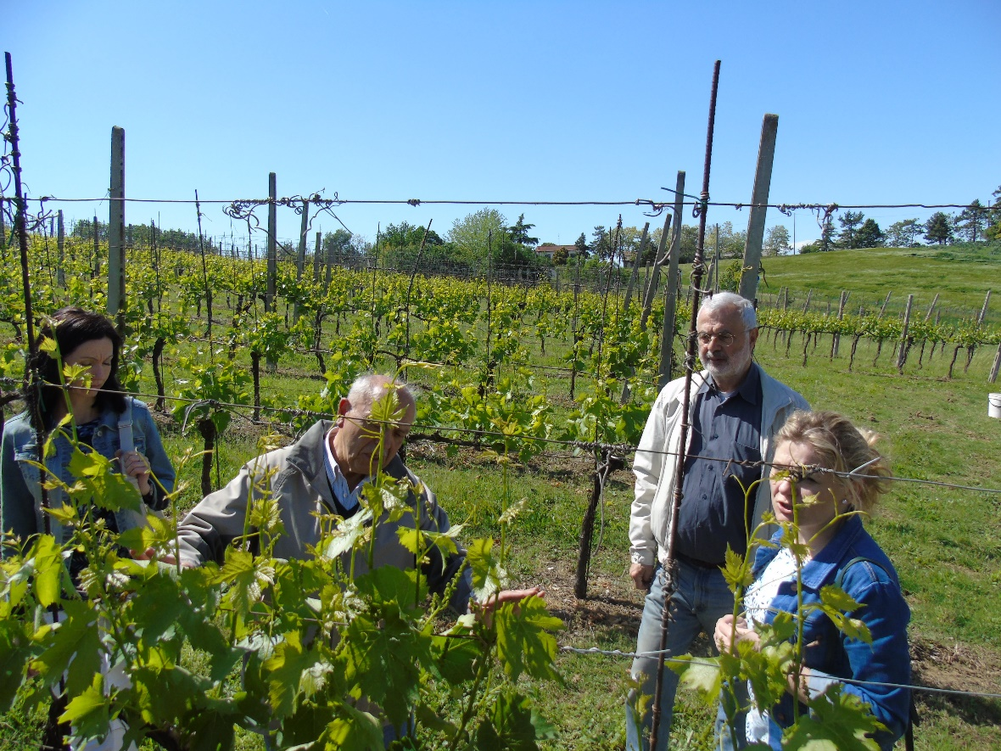
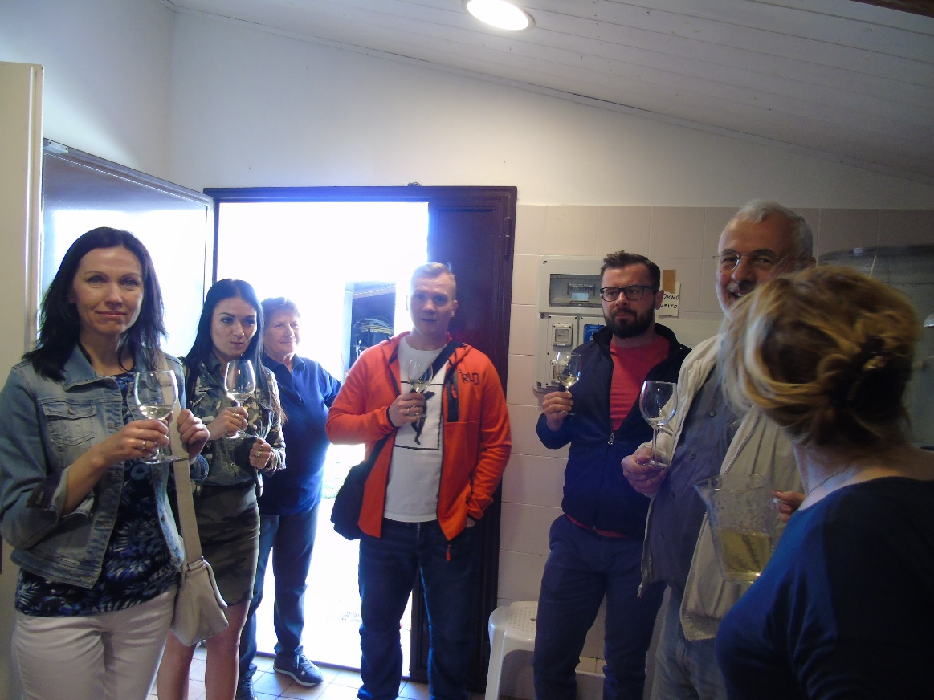

Slide 12
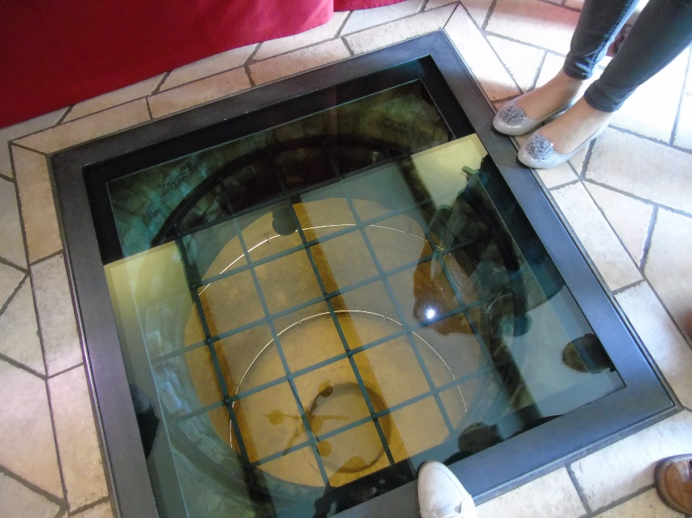
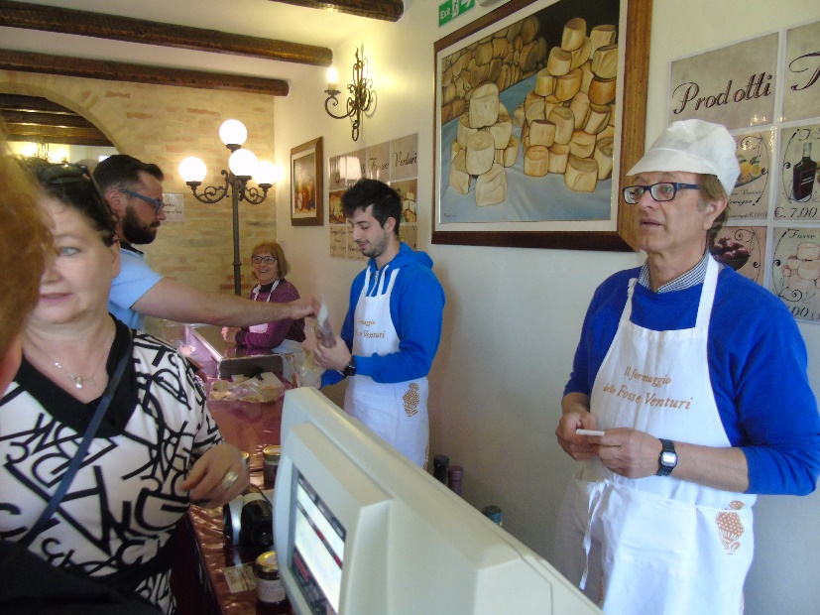
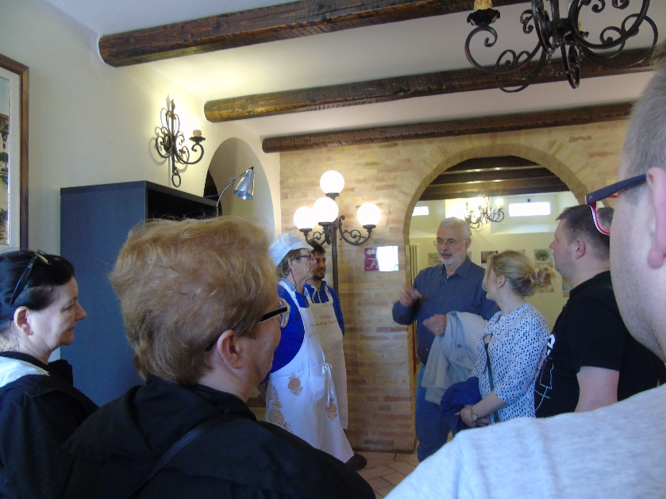
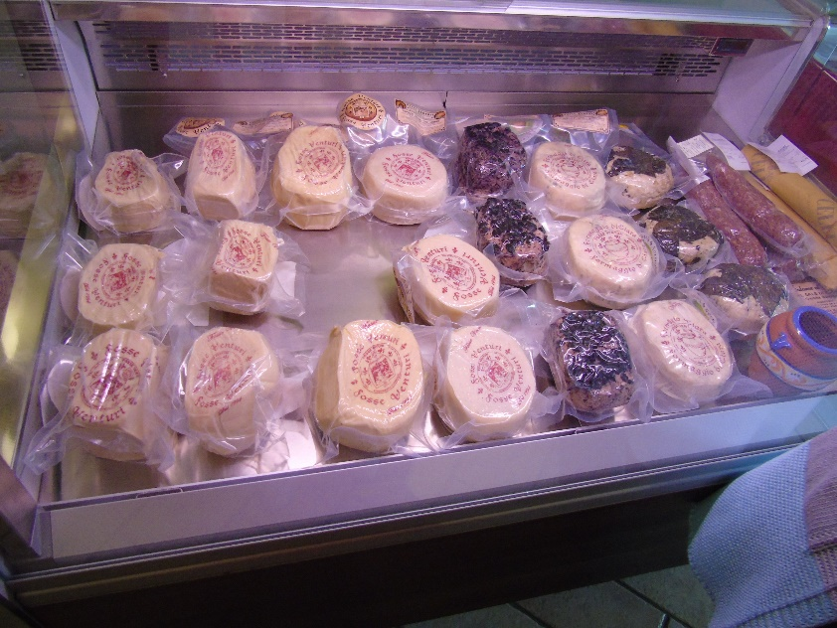
Poza interesującym szkoleniem zaproponowano nam interesujący program kulturowy, który pozwolił nam się zapoznać i zrozumieć kulturę regionu

Slide 13
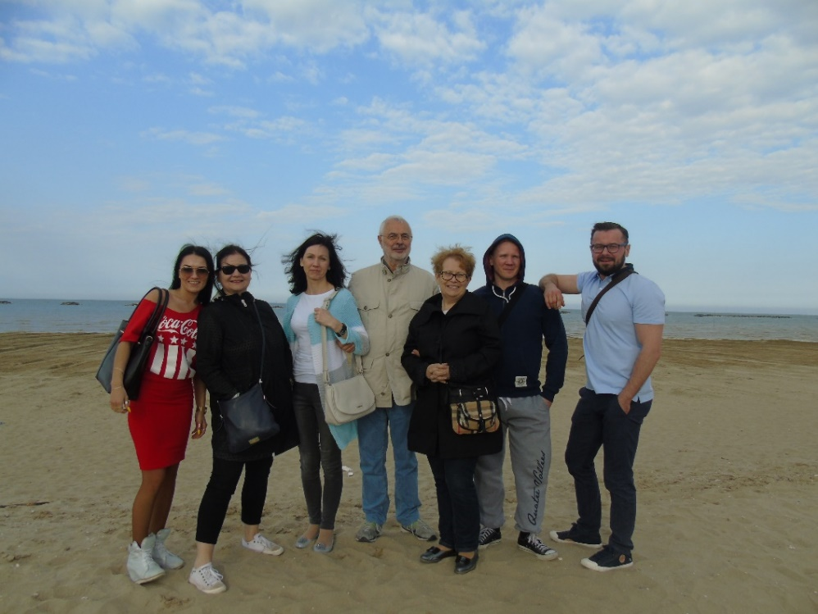
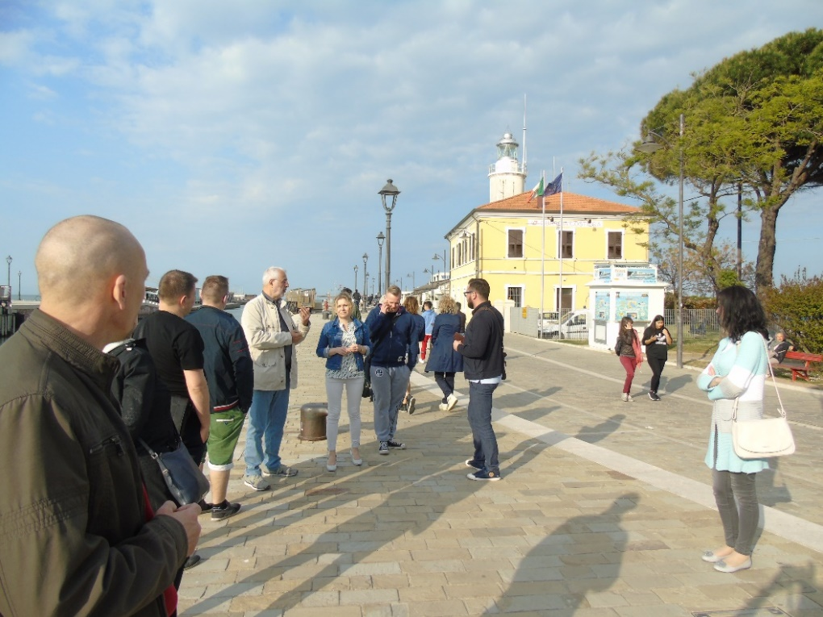
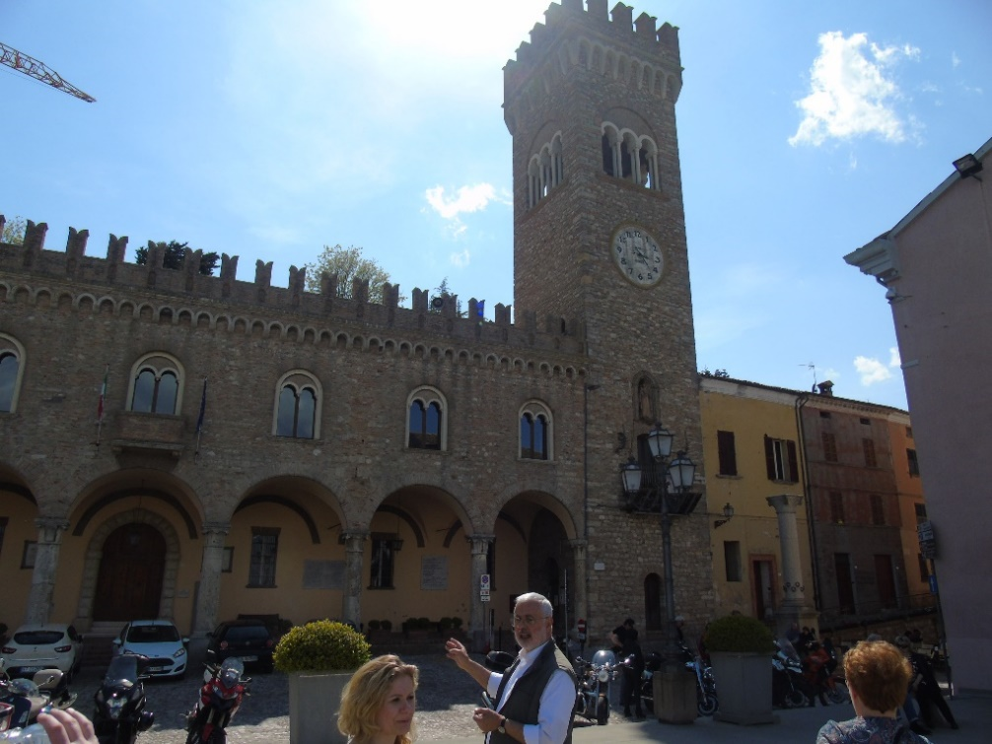
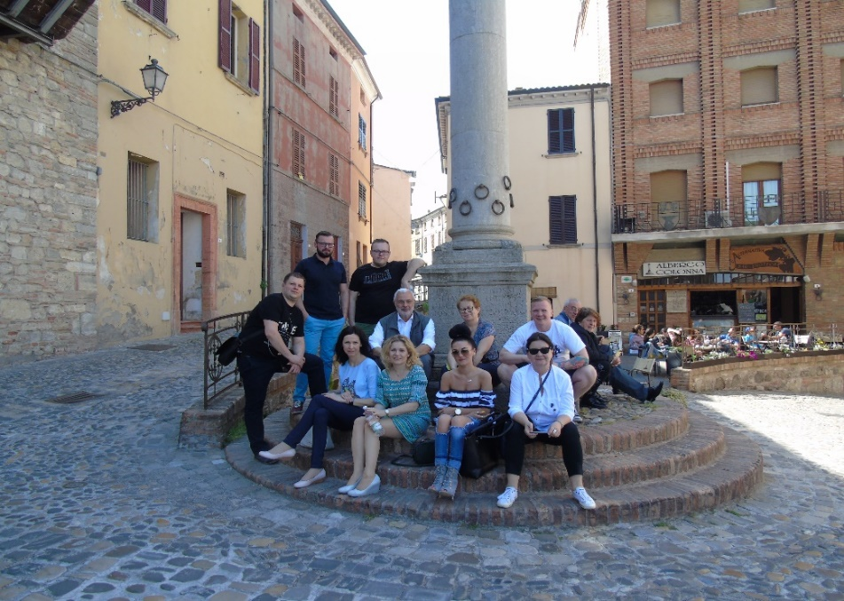

Slide 14
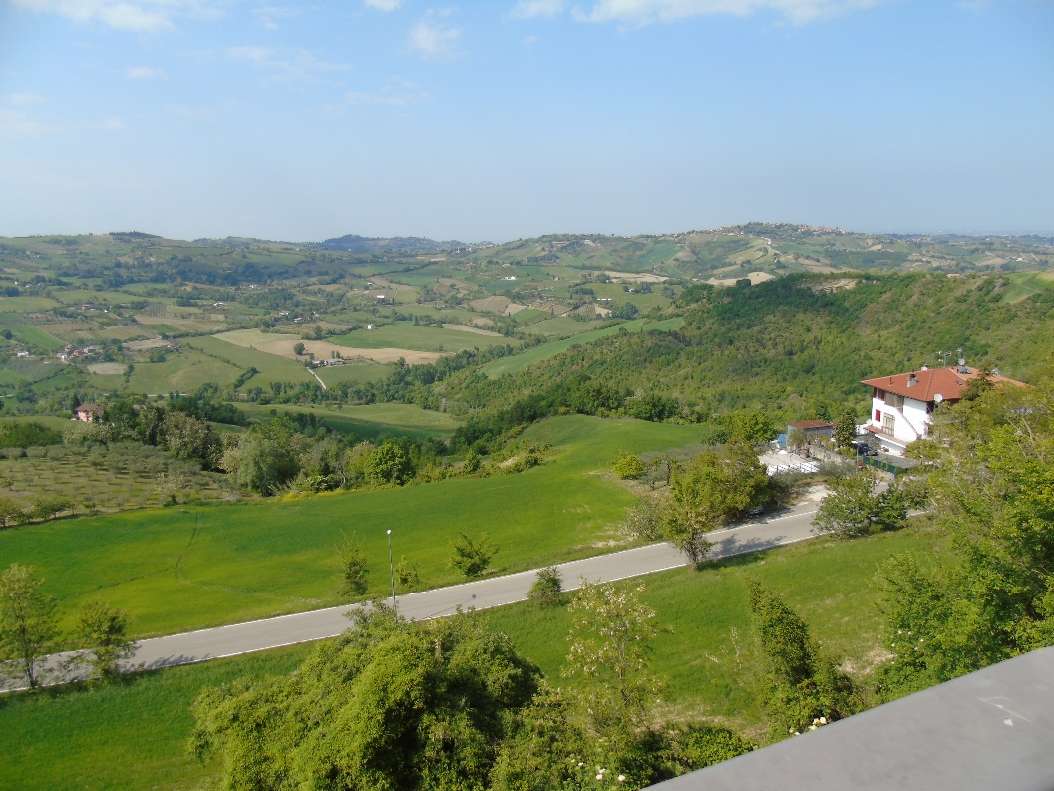
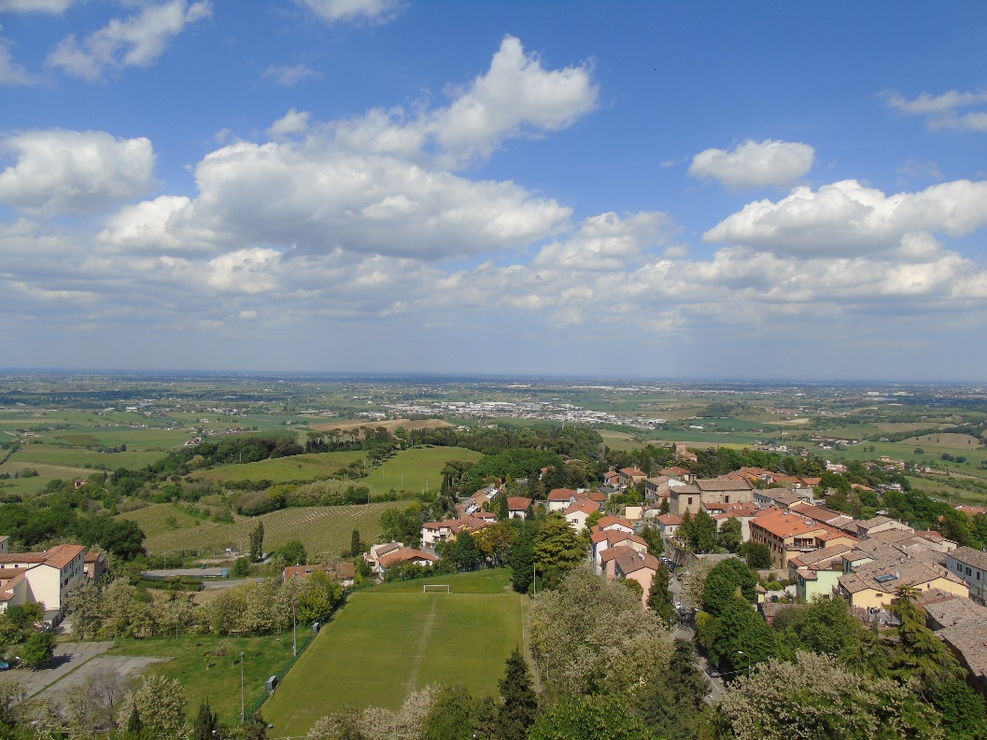
W wolnych chwilach podziwialiśmy piękne widoki

Slide 15
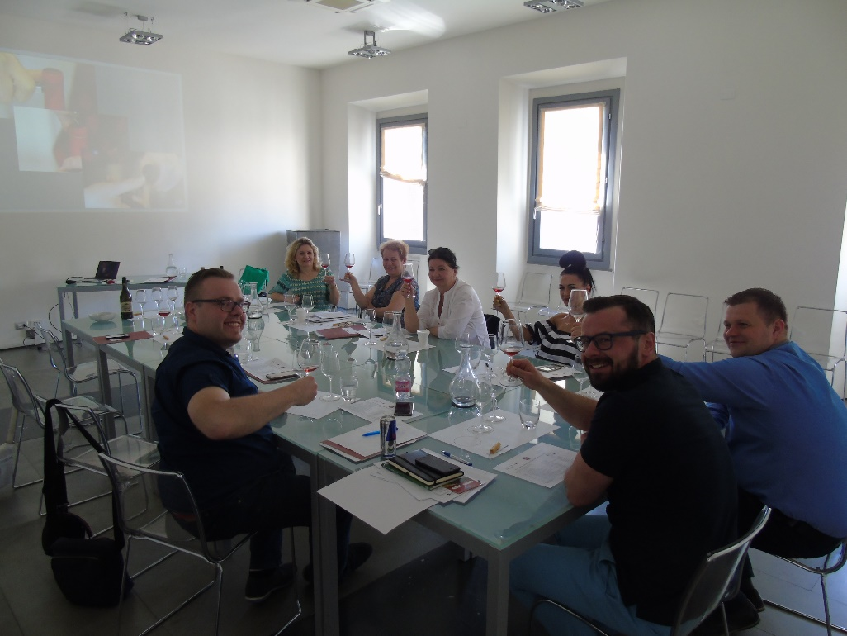
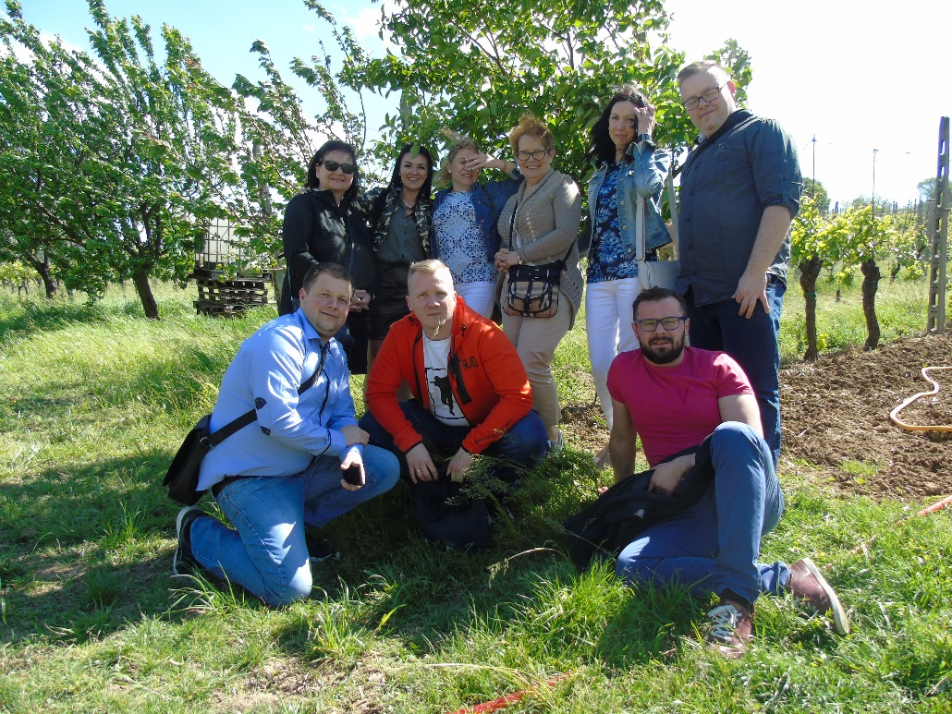
9 uczestników
Ogrom umiejętności
Miliony niezapomnianych chwil

